Slide 1


WNIOSEK o przyznanie środków z funduszu sołeckiego na 2024r.

Slide 2
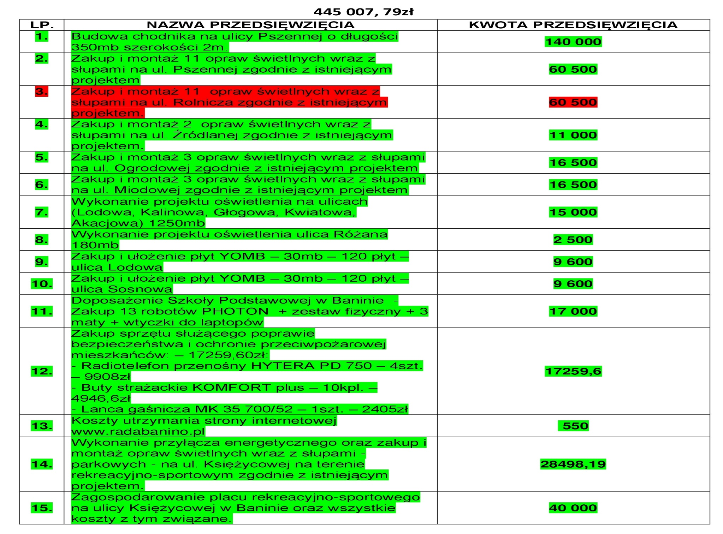
FUNDUSZ SOŁECKI 2021

Slide 3
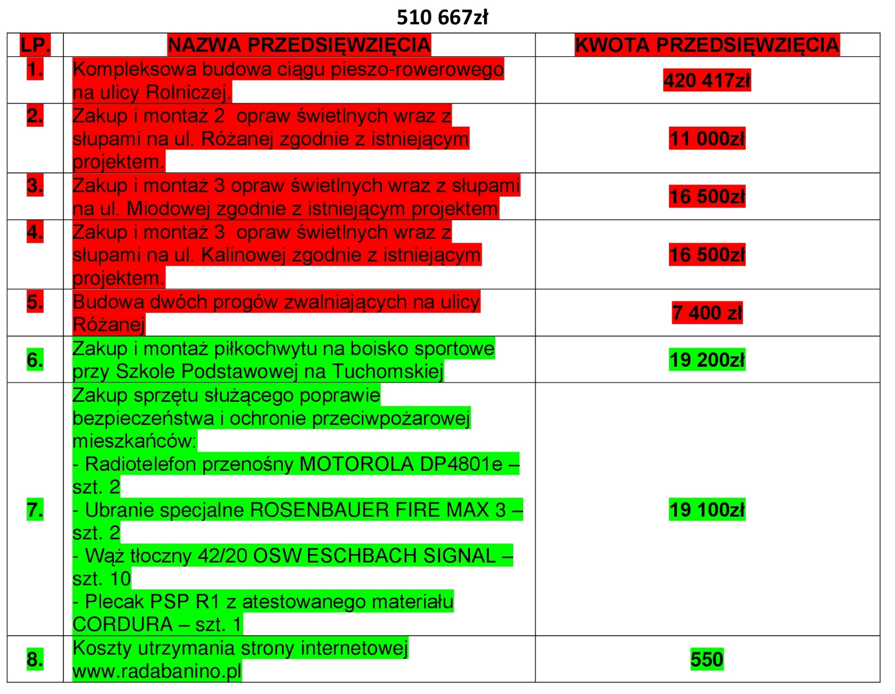
FUNDUSZ SOŁECKI 2022

Slide 4
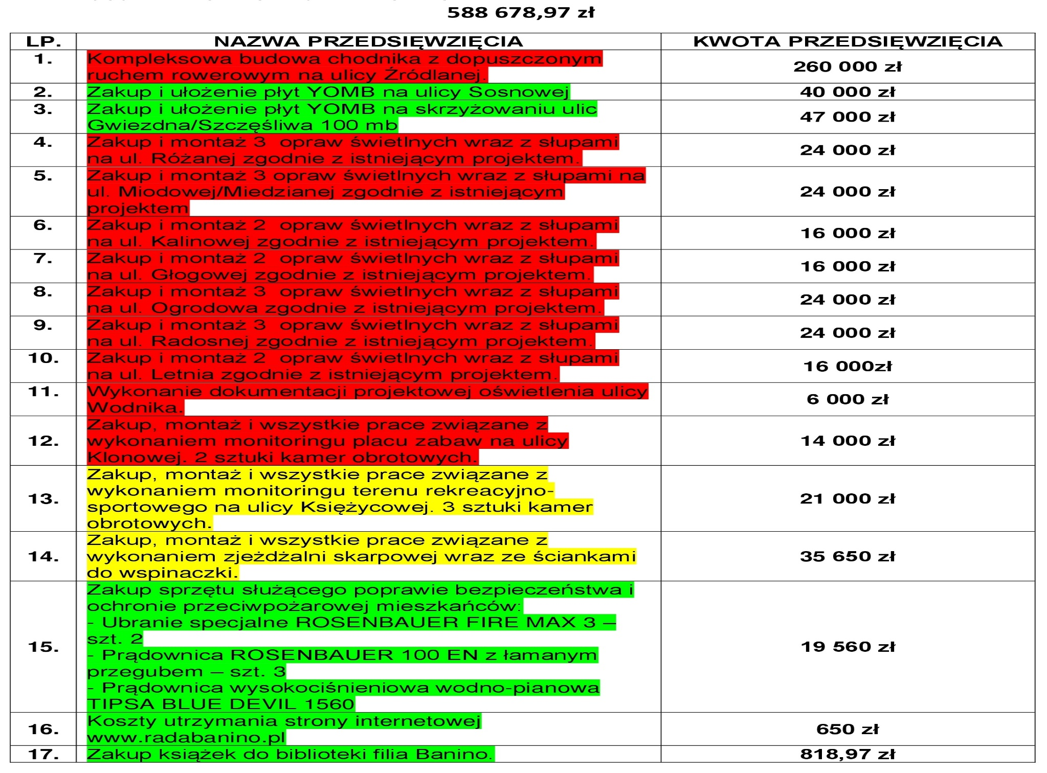
FUNDUSZ SOŁECKI 2023

Slide 5
Wysokość środków stanowiących fundusz sołecki na rok
2024.
520 369,53 zł

Slide 6
Wnioski Rady Sołeckiej do budżetu Gminy Żukowo na rok 2024.
1. Kompleksowa budowa ulicy Pszennej. Koszt realizacji zgodnie z kosztorysem
2. Kompleksowa budowa ulicy Księżycowej i Przemysłowej. Koszt realizacji zgodnie z kosztorysem.
3. Kontynuacja budowy chodnika na ulicy Rolniczej.
Koszt realizacji 200 000zł
4. Wymiana 4 sztuk wiat przystankowych na ulicy Lotniczej
Koszt realizacji 40 000zł

Slide 7
5. Budowa boiska wielofunkcyjnego na placu rekreacyjno-sportowym na ulicy Księżycowej.
Koszt realizacji 500 000zł
6. Zakup i ułożenie płyt YOMB 400mb na ulicy Sosnowej.
Koszt realizacji 160 000zł
7. Wymiana zużytych elementów wyposażenia na placach zabaw na ulicy Księżycowej i Klonowej.
Koszt realizacji 80 000zł
8. Rozbudowa budynku remizy OSP Banino.
Koszt realizacji zgodnie z kosztorysem

Slide 8
9. Doświetlenie 4 przejść dla pieszych na ulicy Lipowej. Koszt 100 000zł
10. Rewitalizacja parku przy Sali Kultury w Baninie. Koszt 80 000zł.
11. Przebudowa kanalizacji deszczowej wraz z odtworzeniem nawierzchni w ul. Lipowej. Koszt 3 900 000zł
12. Wykonanie punktów oświetlenia ulicznego na ulicach:
- Sportowa 4szt. (projekt z środków z FS2019) – Kwota 36 000
- Ogrodowa 4 szt. (projekt z środków z FS2019) – Kwota 36 000
- Żeglarska, Dębowa, Sosnowa, Kościelna 6szt. – Kwota 54 000
- Rubinowa 4szt. (projekt z środków z FS2019) – Kwota 36 000
- Wesoła 4szt. (projekt z środków z FS2019) – Kwota 36 000
- Kubusia Puchatka 4 szt.(projekt z środków z FS2019) – Kwota 36 000

Slide 9
- Jasia i Małgosi 4 szt.(projekt z środków z FS2019) –
Kwota 36 000
- Bajeczna 4 szt. (projekt z środków z FS2019) – Kwota 36 000
- Halna 4 szt. (projekt z środków z FS2019) – Kwota 36 000
- Słoneczna 4szt. – Kwota 36 000
- Letnia 4szt. – Kwota 36 000
- Lodowa 4szt. – Kwota 36 000
- Malinowa 4szt. – Kwota 36 000
- Radosna 4szt. – Kwota 36 000
- Gwiezdna 4szt. - Kwota 36 000
- Szczęśliwa 4szt. - Kwota 36 000
- Głogowa 4szt. - Kwota 36 000
- Kalinowa 4szt. - Kwota 36 000

Slide 10
WSPÓLNY WNIOSEK RADY SOŁECKIEJ I MIESZKAŃCÓW SOŁECTWA BANINO
O PRZYZNANIE ŚRODKÓW
Z FUNDUSZU SOŁECKIEGO NA ROK 2024
Wpłynęło 15 wniosków od mieszkańców.

Slide 12
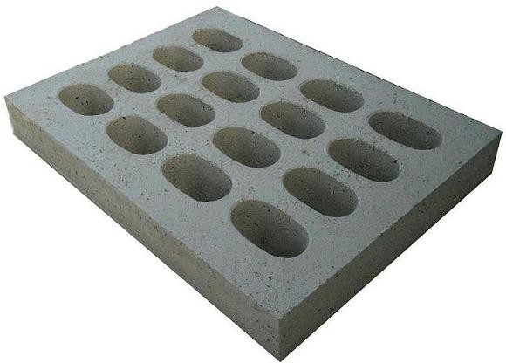
1. Zakup i ułożenie płyt YOMB na ulicy Balladyny wraz ze skrzyżowaniem z ulicą Lawendową. 100mb
Koszt przedsięwzięcia: 40 000zł
Lokalizacja: Sołectwo Banino, ul. Sosnowa
UZASADNIENIE:
- Poprawa bezpieczeństwa mieszkańców

Slide 13
2. Zakup i ułożenie płyt YOMB na ulicy Radosnej 50 mb
Koszt przedsięwzięcia: 20 000zł
Lokalizacja: Sołectwo Banino,
UZASADNIENIE:
- Poprawa bezpieczeństwa mieszkańców

Slide 14
3. Zakup i ułożenie płyt YOMB na ulicy Gwiezdna 40 mb
Koszt przedsięwzięcia: 16 000zł
Lokalizacja: Sołectwo Banino,
UZASADNIENIE:
- Poprawa bezpieczeństwa mieszkańców

Slide 15
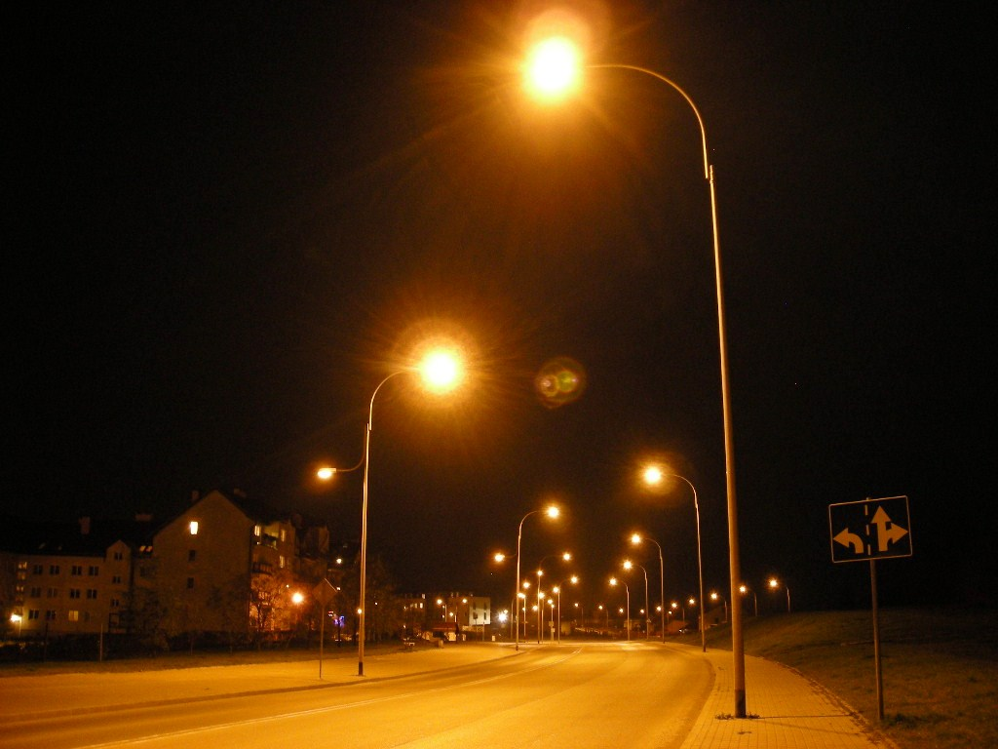
4. Zakup i montaż 4 opraw świetlnych wraz z słupami na ul. Kubusia Puchatka zgodnie z istniejącym projektem.
Koszt przedsięwzięcia: 36 000zł
Lokalizacja: Sołectwo Banino, ul. Kubusia Puchatka
UZASADNIENIE:
Kontynuacja realizacji projektów oświetlenia
Poprawa bezpieczeństwa mieszkańców
Realizacja wniosku mieszkańców

Slide 16
5. Zakup i montaż 4 opraw świetlnych wraz z słupami na ul. Miodowej/Miedzianej zgodnie z istniejącym projektem
Koszt przedsięwzięcia: 36 000zł
Lokalizacja: BANINO ul.Miodowa/Miedziana
UZASADNIENIE:
Kontynuacja realizacji projektów oświetlenia
Poprawa bezpieczeństwa mieszkańców
Realizacja wniosku mieszkańców

Slide 17
6. Zakup i montaż 3 opraw świetlnych wraz z słupami na ul. Malionowej zgodnie z istniejącym projektem
Koszt przedsięwzięcia: 27 000zł
Lokalizacja: BANINO ul. Malinowa
UZASADNIENIE:
Kontynuacja realizacji projektów oświetlenia
Poprawa bezpieczeństwa mieszkańców
Realizacja wniosku mieszkańców

Slide 18
7. Zakup i montaż 2 opraw świetlnych wraz z słupami na ul. Kalinowej zgodnie z istniejącym projektem.
Koszt przedsięwzięcia: 18 000zł
Lokalizacja: Sołectwo Banino, ul. Kalinowa
UZASADNIENIE:
Kontynuacja realizacji projektów oświetlenia
Poprawa bezpieczeństwa mieszkańców
Realizacja wniosku mieszkańców

Slide 19
8. Zakup i montaż 2 opraw świetlnych wraz z słupami na ul. Głogowej zgodnie z istniejącym projektem.
Koszt przedsięwzięcia: 18 000zł
Lokalizacja: Sołectwo Banino, ul. Głogowa
UZASADNIENIE:
Kontynuacja realizacji projektów oświetlenia
Poprawa bezpieczeństwa mieszkańców
Realizacja wniosku mieszkańców

Slide 20
9. Zakup i montaż 2 opraw świetlnych wraz z słupami na ul. Gwiezdna zgodnie z istniejącym projektem.
Koszt przedsięwzięcia: 18 000zł
Lokalizacja: Sołectwo Banino, ul. Gwiezdna
UZASADNIENIE:
Kontynuacja realizacji projektów oświetlenia
Poprawa bezpieczeństwa mieszkańców
Realizacja wniosku mieszkańców

Slide 21
10. Zakup i montaż 2 opraw świetlnych wraz z słupami na ul. Szczęśliwej zgodnie z istniejącym projektem.
Koszt przedsięwzięcia: 18 000zł
Lokalizacja: Sołectwo Banino, ul. Szczęśliwa
UZASADNIENIE:
Kontynuacja realizacji projektów oświetlenia
Poprawa bezpieczeństwa mieszkańców
Realizacja wniosku mieszkańców

Slide 22
11. Zakup i montaż 2 opraw świetlnych wraz z słupami na ul. Letniej zgodnie z istniejącym projektem.
Koszt przedsięwzięcia: 18 000zł
Lokalizacja: Sołectwo Banino, ul. Letnia
UZASADNIENIE:
Kontynuacja realizacji projektów oświetlenia
Poprawa bezpieczeństwa mieszkańców
Realizacja wniosku mieszkańców

Slide 23
12. Zakup i montaż 2 opraw świetlnych wraz z słupami na ul. Radosnej zgodnie z istniejącym projektem.
Koszt przedsięwzięcia: 18 000zł
Lokalizacja: Sołectwo Banino, ul. Radosna
UZASADNIENIE:
Kontynuacja realizacji projektów oświetlenia
Poprawa bezpieczeństwa mieszkańców
Realizacja wniosku mieszkańców

Slide 24
13. Zakup i montaż 2 opraw świetlnych wraz z słupami na ul. Halnej zgodnie z istniejącym projektem.
Koszt przedsięwzięcia: 18 000zł
Lokalizacja: Sołectwo Banino, ul. Halna
UZASADNIENIE:
Kontynuacja realizacji projektów oświetlenia
Poprawa bezpieczeństwa mieszkańców
Realizacja wniosku mieszkańców

Slide 25
14. Zakup i montaż 2 opraw świetlnych wraz z słupami na ul. Ogrodowej zgodnie z istniejącym projektem.
Koszt przedsięwzięcia: 18 000zł
Lokalizacja: Sołectwo Banino, ul.Ogrodowa
UZASADNIENIE:
Kontynuacja realizacji projektów oświetlenia
Poprawa bezpieczeństwa mieszkańców
Realizacja wniosku mieszkańców

Slide 26
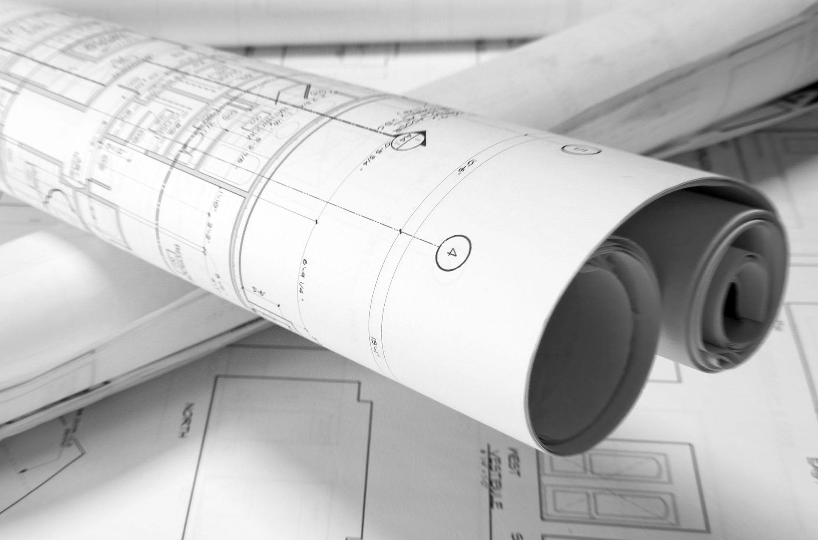
15. Wykonanie projektu oświetlenia na ulicy Saturna
Koszt przedsięwzięcia: 12000zł
Lokalizacja: Sołectwo Banino,
UZASADNIENIE:
- Poprawa bezpieczeństwa mieszkańców

Slide 27
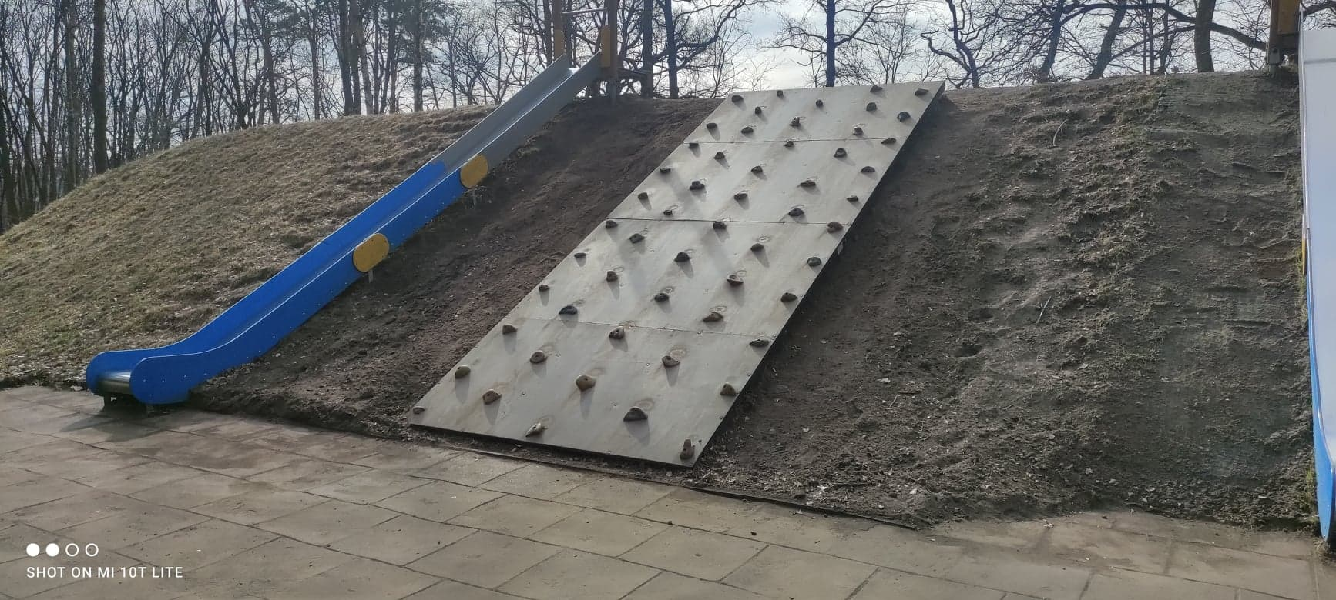
16. Strefa relaksu dla uczniów Szkoły Podstawowej na ulicy Tuchomskiej.
Koszt przedsięwzięcia: 17 000zł
Lokalizacja: Sołectwo Banino, ul. Tuchomska
UZASADNIENIE:
W ramach współpracy Sołectwa Banino i Szkoły Podstawowej w Baninie wspieramy działalność szkoły, która idealnie wpisuje się w potrzeby mieszkańców. W obecnych czasach występują liczne problemy emocjonalne i psychologiczne wśród dzieci i młodzieży. Stworzenie strefy relaksu da możliwość udzielania wsparcia i pomocy osobom potrzebującym.

Slide 28
17. Strefa relaksu dla uczniów Szkoły Podstawowej na ulicy Lotniczej.
Koszt przedsięwzięcia: 17 000zł
Lokalizacja: Sołectwo Banino, ul. Lotnicza
UZASADNIENIE:
W ramach współpracy Sołectwa Banino i Szkoły Podstawowej w Baninie wspieramy działalność szkoły, która idealnie wpisuje się w potrzeby mieszkańców. W obecnych czasach występują liczne problemy emocjonalne i psychologiczne wśród dzieci i młodzieży. Stworzenie strefy relaksu da możliwość udzielania wsparcia i pomocy osobom potrzebującym.

Slide 29
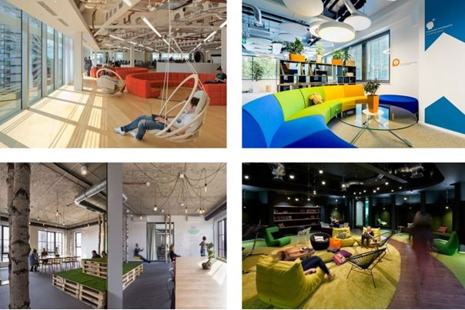

Slide 30
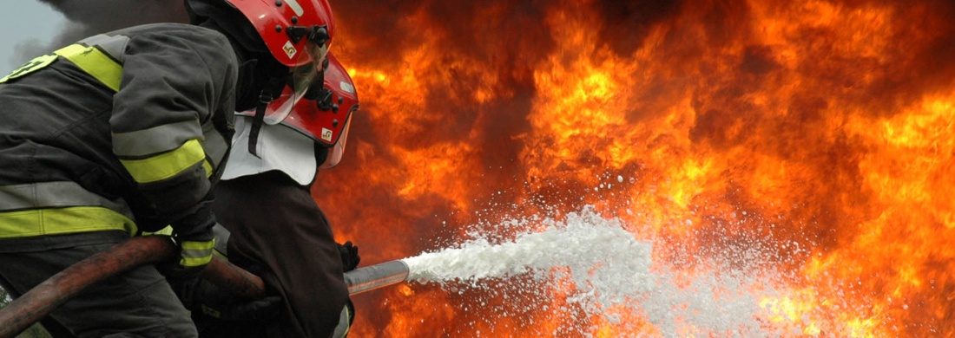
18. Zakup sprzętu służącego poprawie bezpieczeństwa i ochronie przeciwpożarowej mieszkańców:
- Butla kompozytowa Fenzy 7l 3,2kg – szt. 8
- Pokrowiec na butle Fenzy – szt. 8
Butla kompozytowa Fenzy przeznaczona do używania z aparatami oddechowymi o otwartym obiegu. Butla wykonana jest z tworzyw nie podlegających korozji i zapewniających jej wyjątkową lekkość. Butle wykorzystywane w aparatach powietrznych różnią się materiałem z jakiego zostały wykonane. Butle kompozytowe – wykonane z kompozytu węglowego są znacznie lżejsze od butli stalowych. Do tego są bardziej odporne na uderzenia, ścieranie czy działanie środków chemicznych.
Koszt przedsięwzięcia: 22 680zł
Lokalizacja: Sołectwo Banino, sprzęt przekazany OSP BANINO
UZASADNIENIE:
Poprawa bezpieczeństwa i ochrona przeciwpożarowa mieszkańców Sołectwa Banino poprzez zapewnienie odpowiedniego sprzętu dla druhów OSP BANINO.

Slide 31
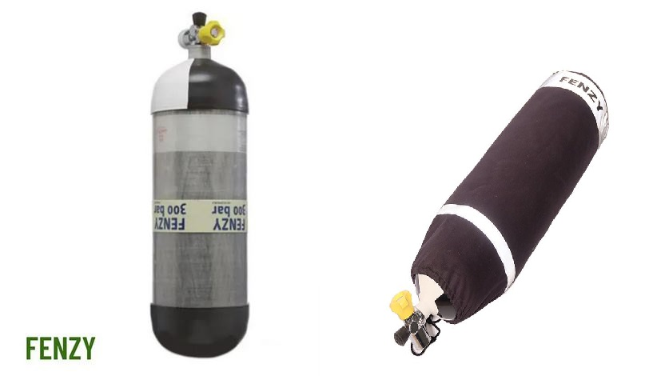

Slide 32

19. Koszty utrzymania strony internetowej www.radabanino.pl
Koszt przedsięwzięcia: 650zł
Lokalizacja: Sołectwo Banino,
Uzasadnienie:
W dobie komputeryzacji strona internetowa jest najszybszym i najlepszym sposobem informowania i komunikowanie się z lokalną społecznością.
www.radabanino.pl
www.facebook.com/SolectwoBanino

Slide 33

20. Zakup książek do Biblioteki Samorządowej filia Banino.
Koszt przedsięwzięcia: 2039,53 zł
Lokalizacja: Sołectwo Banino, ul. Lotnicza
UZASADNIENIE:
- Wsparcie biblioteki w Baninie na wniosek mieszkańców poprzez zakup książek..

Slide 34
21. Kompleksowe wykonanie nawierzchni polipropylenowej z montażem i pomalowaniem linii na istniejącej podbudowie.
Koszt przedsięwzięcia: 50 000 zł
Lokalizacja: Sołectwo Banino, ul. Klonowa
UZASADNIENIE:
Wykonanie modernizacji istniejącej nawierzchni boiska wielofunkcyjnego na placu zabaw na ulicy Klonowej, poprzez wykonanie nawierzchni polipropylenowej z montażem i pomalowaniem linii na istniejącej podbudowie - asfaltowej płycie o wymiarach 24mx13,5m – boisko do koszykówki, siatkówki i piłki ręcznej/nożnej.
W latach ubiegłych plac zabaw na ulicy Klonowej został odnowiony przy wsparciu lokalnej społeczności, lokalnych firm oraz władz lokalnych. Wykonano modernizację nawierzchni placu zabaw, wyposażenia placu zabaw, wybudowano ścieżki, nasadzono zieleń ozdobną a także wyłożono teren zielony agrotkaniną i kamieniami. Ponadto wymieniono tablice i obręcze do koszykówki a także wykonano wymianę nawierzchni boiska do siatkówki plażowej. Pozostała do zrealizowania modernizacja nawierzchni boiska wielofunkcyjnego. Obecna nawierzchnia wymaga wymiany ze względu na liczne popękania i uszkodzenia. Proponuję zastosowanie nowoczesnej nawierzchni polipropylenowej. Nawierzchnie sportowe polipropylenowe to nowoczesne rozwiązanie dla obiektów sportowych, składające się z łatwych do montażu modułów polipropylenowych dzięki którym szybko i sprawnie można spełnić zapotrzebowanie na obiekt sportowy w miejscu publicznym. Dzięki systemowi połączeń między modułami, które odbierają i amortyzują siły poziome, oraz systemowi słupków wspierających, które amortyzują siły pionowe. Nawierzchnie polipropylenowe są wyjątkowo bezpieczne dla użytkowników, chroniąc ich stawy i kręgosłup.

Slide 35
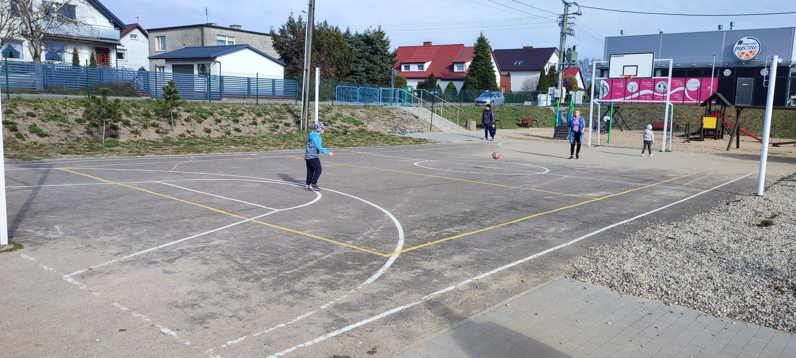
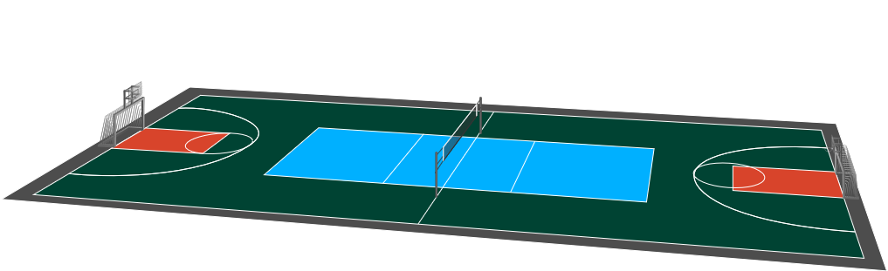

Slide 36
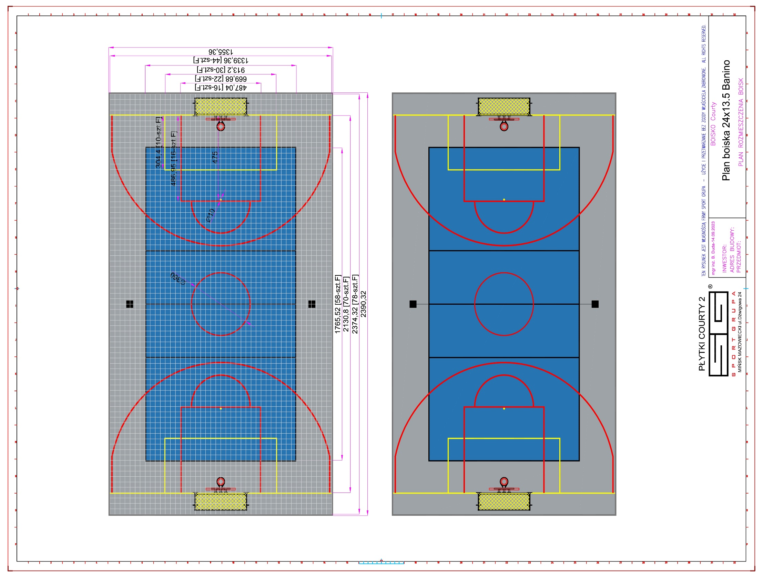

Slide 37
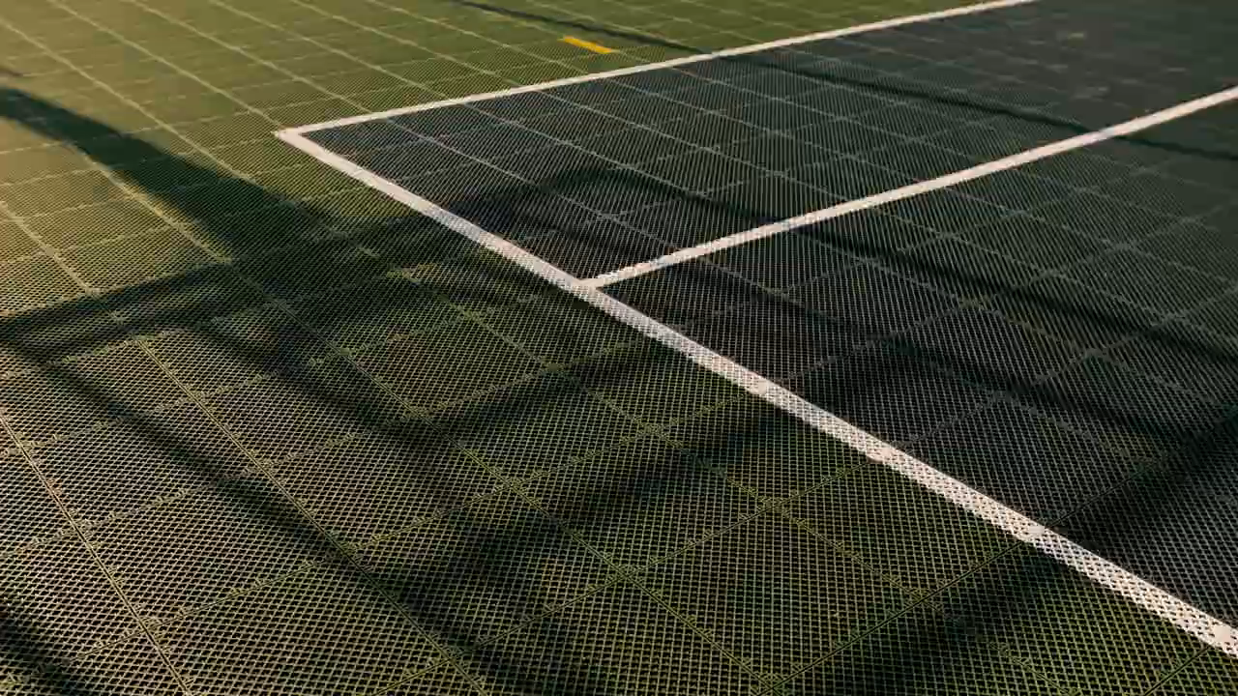

Slide 38
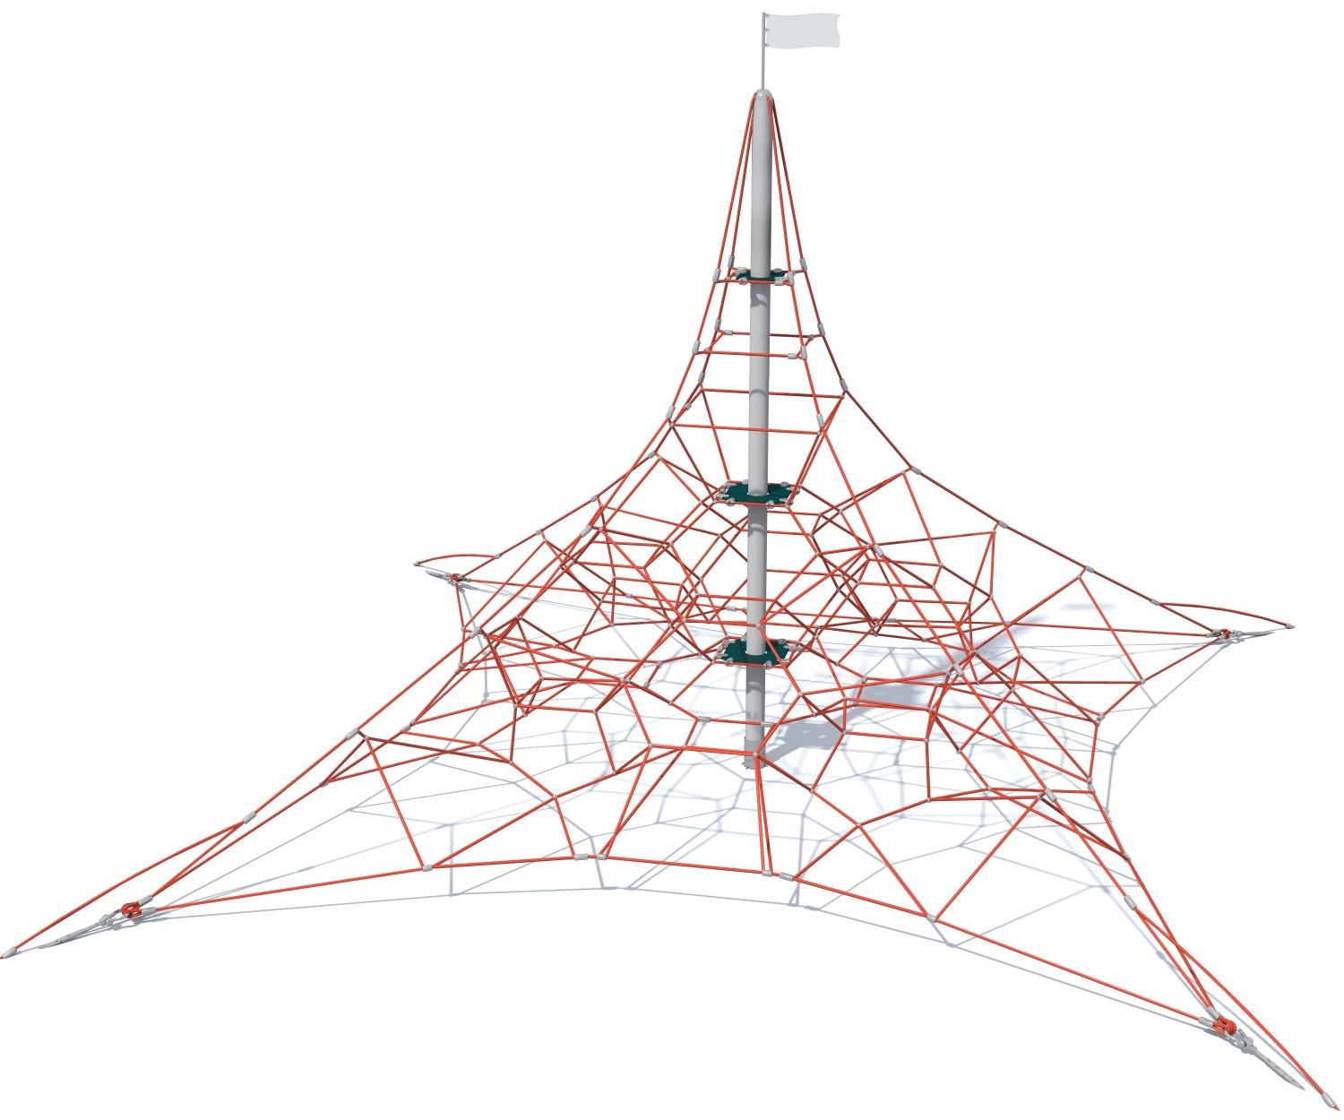
22. Zakup i montaż wyposażenia na plac rekreacyjno-sportowy na ulicy Księżycowej.
Koszt przedsięwzięcia: 80 000 zł
Lokalizacja: Sołectwo Banino, Plac rekreacyjno-sportowy
ul. Księżycowa
UZASADNIENIE:
- Integracja lokalnych mieszkańców poprzez aktywne spędzanie czasu na świeżym powietrzu.
- Kontynuacja realizacji terenu rekreacyjno-sportowego
- W ramach inwestycji proponuje się zakup i montaż linarium. Urządzenie będzie miało znaczny wpływ na poprawę kondycji fizycznej dzieci i młodzieży a zarazem wpłynie na integrację mieszkańców.

Slide 40
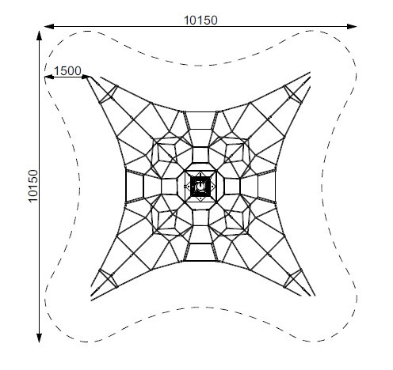
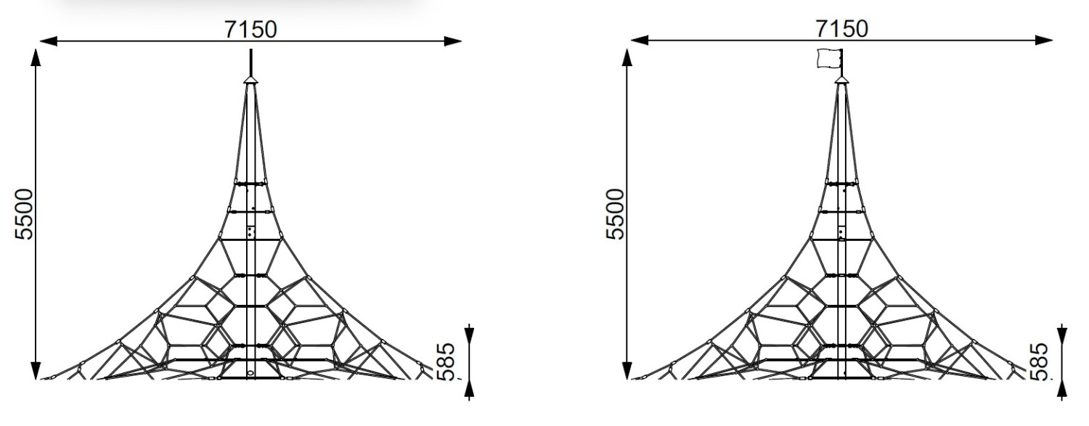

Slide 41
KONIEC
DZIĘKUJEMY ZA UWAGĘ
PYTANIA??

Slide 42
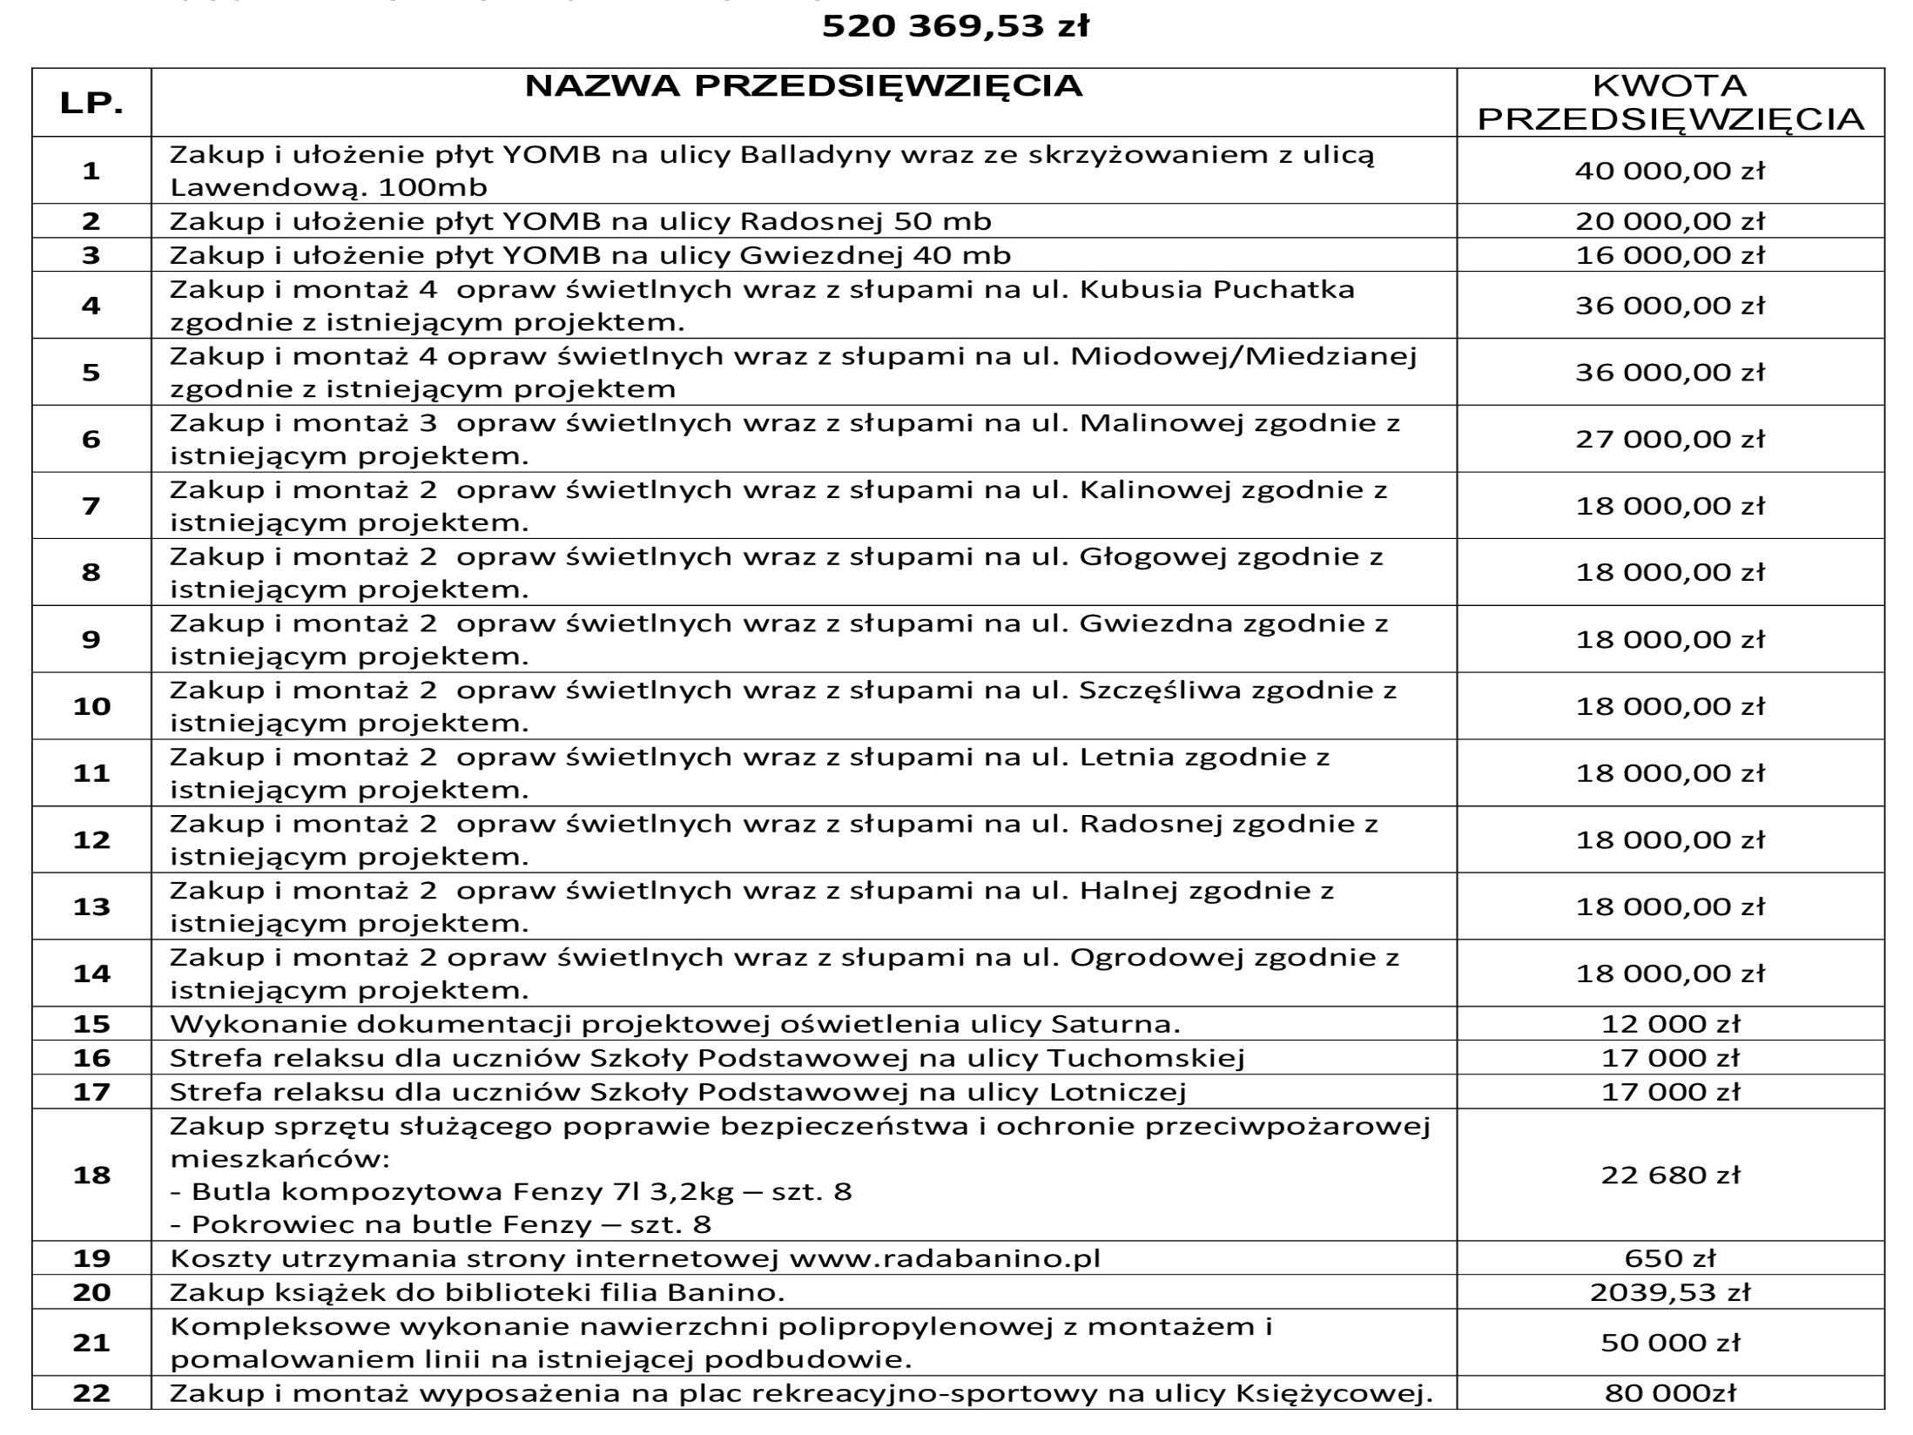

Slide 43
soltysbanino@wp.pl
solectwobanino@wp.pl
www.radabanino.pl
www.facebook/solectwobanino.pl

